Slide 1
Семейная реликвия
Сын, муж, отец, дед, прадед
Телепченков Николай Иванович

Slide 2
Семейная реликвия
Сын, муж, отец, дед, прадед
Телепченков Николай Иванович

Slide 3
Краткая биография
Николай Иванович родился 17 февраля 1915 г. в хуторе Проклово, Калужской области, Медынского района. Отец был крестьянин, умер очень рано, мать-чернорабочая.
В 1927 г. он окончил 4-х классную начальную школу в д. Бараково Медынского района. В возрасте 15 лет его отправили в Москву, к дяде, брату отца. Он устроил его работать кочегаром, и выучил на слесаря. А с 1930 г. по 1933 г. он работал в Москве слесарем конторы Пароводоканал.
В апреле 1933 г. стали набирать добровольцев на торфяные разработки в город Шатура. Николай Иванович записался и уехал туда на работу. Работал он слесарем Петровско-Кобелевского торфопредприятия.
Вскоре он познакомился с нашей бабушкой Копыткиной Пелагеей Тимофеевной 1914 г. рождения. Она местная, родом из деревни Зворково. Орехово-Зуевского района.
В сентябре 1941 г. у них родилась дочь, а с июня уже шла война.

Slide 4
Военный билет

Slide 5
Военный билет

Slide 6
1942 год Дальний Восток. Николай Иванович - слева
Николай Иванович стал проситься на фронт, но так как он был племянником репрессированного дяди, то его на фронт не взяли. Позже, 16 декабря 1941 г. по мобилизации Шатурским военкоматом он был призван в РККА (Рабоче-крестьянская Красная Армия) , в 17 запасной стрелковый полк и направлен на Дальний Восток. Бои там не велись и солдаты не воевали, а работали. В 1943 г. в полк приехал маршал Рокоссовский и стал набирать солдат в действующую армию, для пополнения войск Западного фронта. Так Николай Иванович попал в 120 м/м минометов 109 гвардейский стрелковый полк 37 гвардейской Дивизии, командиром отделения связи. Это нам рассказывал дедушка.
Дивизия вела бои на Центральном фронте, на Курской дуге и на I и II Белорусских фронтах

Slide 7
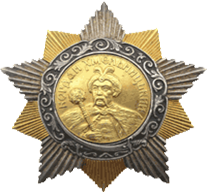
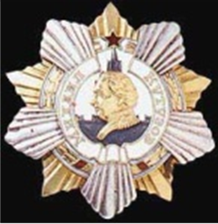
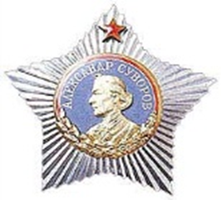
37 Гвардейская Речицкая дивизия
Дважды Краснознаменная орденов Суворова, Кутузова I степени и Богдана Хмельницкого
Дивизия была сформирована в г. Люберцы 02.08.1942 года и находилась в составе действующей армии с 16.08.1942 по 27.12.1942 и с 15.02.1943 по 09.05.1945 года. В жестоких боях за Сталинград в октябре-ноябре 1942 года в районе Сталинградского тракторного завода потери Дивизии составили 95% от личного состава. Остаток дивизии был выведен в декабре 1943 года для пополнения. В дальнейшем 109-ый полк в составе 37-ой дивизии участвовал в боях на Курской дуге, где только с 07.08.1943 года перешел в наступление и участвовал в форсировании рек Десна, Сож, Днепр. Дивизия отличилась в октябре-ноябре 1943 года в боях за город Речицы при проведении Гомельско-Речицкой операции. За боевые заслуги и успешное выполнение поставленных боевых задач 37-я Гвардейская Стрелковая Дивизия была удостоена в ноябре 1943 года звания “Речицкая”.

Slide 8
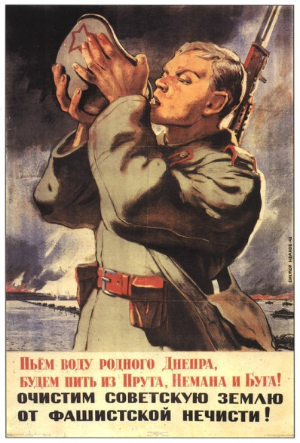
Ранения
В боях при форсировании Днепра, с 19 по 20 октября 1943г в Лоевском районе Гомельской области, Николай Иванович Телепченков при захвате плацдарма получил ранение в голову и тяжелую контузию.
По воспоминаниям фронтовиков : «вода в Днепре кипела от пуль и осколков.»
При ранении во время атаки он потерял сознание и был засыпан землей от разрыва снарядов. Его случайно обнаружила санитарная команда по незасыпанной руке и стонам, которые были услышаны. Попав в полевой госпиталь местечка Городня БССР, пролежал там до весны 1944 г .Он долго не помнил себя - кто он, откуда, что с ним произошло. Полгода от него не было никаких вестей.
Хирурги не стали извлекать попавший в голову осколок и оставили его в покое. Николай Иванович постепенно пришел в себя, к нему вернулась речь, возвратилась память. «Родился в рубашке». Не зря его мать Проклова Анисья Васильевна и жена Пелагея Тимофеевна всю войну ежедневно молились и просили Всевышнего сохранить ему жизнь .
После лечения он был снова направлен на Белорусский фронт в район реки Березовка.
Справка о его ранении не сохранилась. Во время боев в дождливую погоду размокла в кармане гимнастерки.
После войны дедушка делал запрос в Ленинградский военно-медицинский архив, чтобы восстановить ранение на войне, но ему ответили, что документы госпиталя не нашлись.

Slide 9
Задачи разведчика- корректировщика в бою
Что такое связь с минометной батареей в боях при наступлении на противника? Это десятки и сотни спасенных жизней солдат и выполнение поставленных задач.
Для подавления огневых позиций противника огнем минометной батареи нужна работа разведчика- корректировщика. Он должен видеть цель, разрывы от своих мин и лично вести корректировку огня минометов по телефону под огнем не только противника, но и своих бойцов, так как, он находится ближе всех к передовой линии противника. При контратаках противника при захвате плацдарма разведчик - корректировщик минометных батарей вызывает огонь на себя. При потере связи от разрыва снарядов он обязан восстановить провода под огнем противника. Погибали или получали ранения при наступлении связисты- разведчики часто. Вот в такой ситуации неоднократно находился гвардии старший сержант отделения связи, разведчик-корректировщик - Телепченков Николай Иванович.

Slide 10
Медаль «За отвагу»
После ранения он возвращается в родную часть. Шли бои по освобождению Восточной Белоруссии. Из наградного листа: « При прорыве обороны противника 20.06.1944 г., будучи телефонистом, под сильным артиллерийским огнем противника исправил 20 повреждений телефонных линий, что обеспечило выполнение боевого приказа подразделения» Приказ по 109 гвардейскому стрелковому полку №48/н от 5 июля 1944 г. - награжден медалью «За отвагу»
Выписка из Военного Архива:
Выписка из наградного листа о подвиге:

Slide 11
Медаль «За боевые заслуги»
Красная армия наступала.
30 января 1945 г. противник предпринял контратаку на советские подразделения. В это время наш дед обеспечивал связь с наблюдательного пункта командира батареи на огненную позицию.
Выписка о подвиге из наградного листа: «Под сильным вражеским обстрелом Телепченков Николай Иванович исправил 16 порывов телефонной линии. Этим обеспечил бесперебойную связь и дал возможность вести губительный огонь по врагу. Батарея уничтожила 4 огневых точки врага и до 15 гитлеровцев, и обеспечила продвижение стрелковых подразделений вперед.»
За этот подвиг Николай Иванович был удостоен медали «За боевые заслуги». Пр.18 ск 77/н 15.02.45 г.

Slide 12
Представление к званию «Герой Советского Союза»
Выписка о подвиге из наградного листа:
« В боях по форсированию реки Одер 20 апреля 1945 г. товарищ Телепченков вместе со стрелковыми ротами ПЕРВЫМ форсировал реку со связью от 120 м/м минометной батареи. Под сильным пулеметным и артиллерийским огнем противника Телепченков Н.И. пробрался вперед боевых порядков и с переднего края корректировал огнем минометной батареи. В результате чего, было подавлено одна минометная батарея и 2 пушки прямой наводки противника, что способствовало без потерь форсировать ротам реку. В боях по удержанию завоеванного плацдарма проявил исключительную стойкость и героизм.
В ночь на 22 апреля 1945 г., когда противник предпринял 7 яростных контратак наш дед ПЕРВЫМ обнаружил группировку противника и корректировал огнем, давая точные данные.
Немцы наседали на отважного корректировщика, но он не покидал поле боя, он продолжал давать точные данные, в результате чего было истреблено до 50 немецких солдат и разбито 6 пулеметов противника. Все контратаки были с успехом отбиты.»
За этот подвиг его представили к званию «ГЕРОЙ СОВЕТСКОГО СОЮЗА»

Slide 13
Воспоминания фронтовика
В советское время каждый праздник 9 мая наш дед вспоминал и рассказывал родным про войну:
«После боев по форсированию реки Одер командование решило, что я сбежал с поля боя. И меня арестовали, и даже хотели расстрелять».
В дивизию приехал генерал Батов и спросил: «Где тот наводчик- корректировщик, что был на переднем крае?» А ему отвечают: «Так он же сбежал!» А генерал как закричит: «Вы с ума сошли? Он перебрался на передний край и первым обнаружил противника, давая точные данные !!!».
Все выяснив, меня отпустили и представили к награде.»
«Перед награждением «Героев», как правило, в течение 10 дней освобождали от боевых действий, держали на карантине, чтобы с ними ничего не случилось. Вот и я просидел 10 дней, а потом меня отправили обратно на фронт, так и не наградив меня ничем».

Slide 14
Наградной лист из Архива

Slide 15
После боев, наградные листы составлял командир отличившегося бойца, представляя его к награждению. В них самая подробная информация о подвиге награжденного, но сведения о самой награде – предварительные. Награда могла быть изменена по ходу рассмотрения по инстанциям. Это можно проследить по резолюциям командиров в конце наградного листа. Окончательная информация о награждении представлялась в приказах или указах о награждении. Так случилось и с нашим дедом. Вместо «Героя» ему вручили Орден Отечественной Войны 1 степени. Приказ по 65 армии № 653/н от 15.06.1945 г.

Slide 16
Орден Отечественной войны I степени

Slide 17
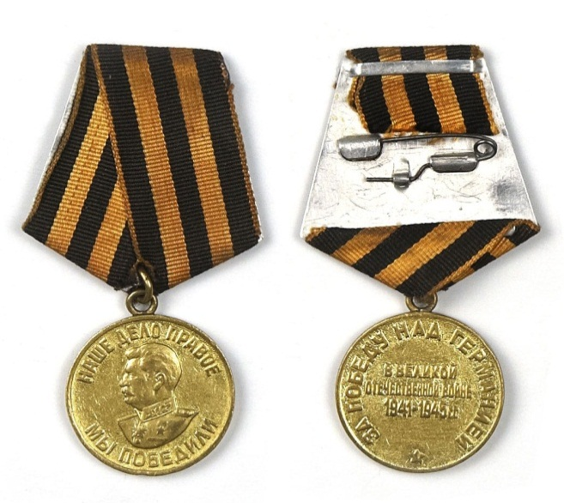
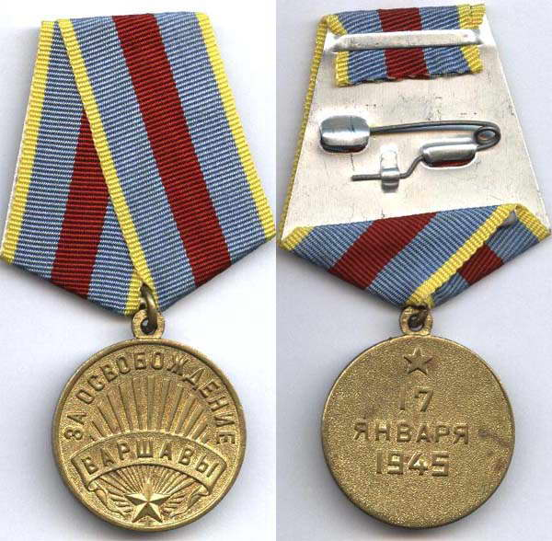
Награды
За победу над Германией в Великой Отечественной войне 1941-1945 годов Николай Иванович уже в послевоенные годы был награжден многими юбилейными медалями.
«За победу над Германией в Великой Отечественной войне 1941-1945 г.г.»
«За освобождение Варшавы»

Slide 18
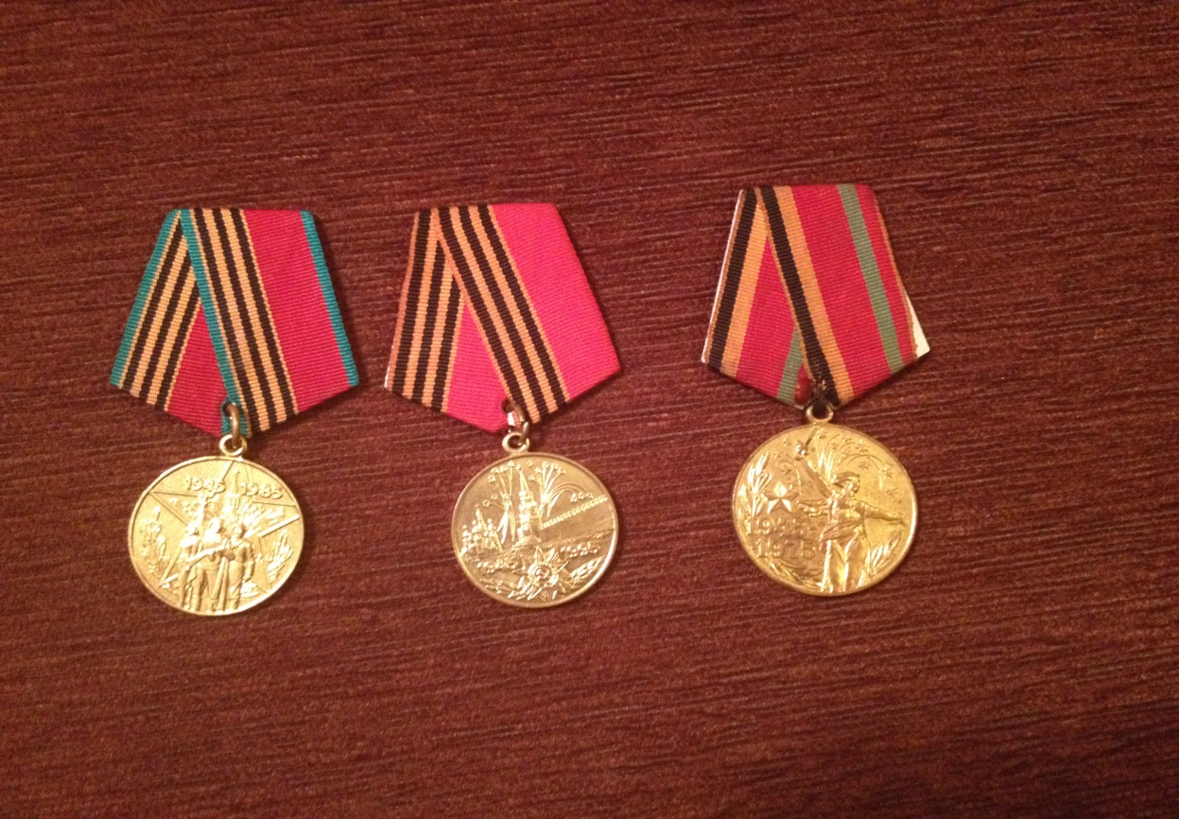
Медаль «30 лет Победы в Великой Отечественной Войне 1941-1945 г.г.»
Указ Президиума Верховного Совета СССР от 25 апреля 1975 г.
Медаль «40 лет Победы в Великой Отечественной Войне 1941- 1945 г.г.»
Указ Президиума Верховного Совета СССР от 12 апреля 1985 г.
Медаль «50 лет Победы в Великой Отечественной Войне 1941- 1945 г.г.»
Указ Президиума Верховного Совета СССР от 12 апреля 1995 г.

Slide 19
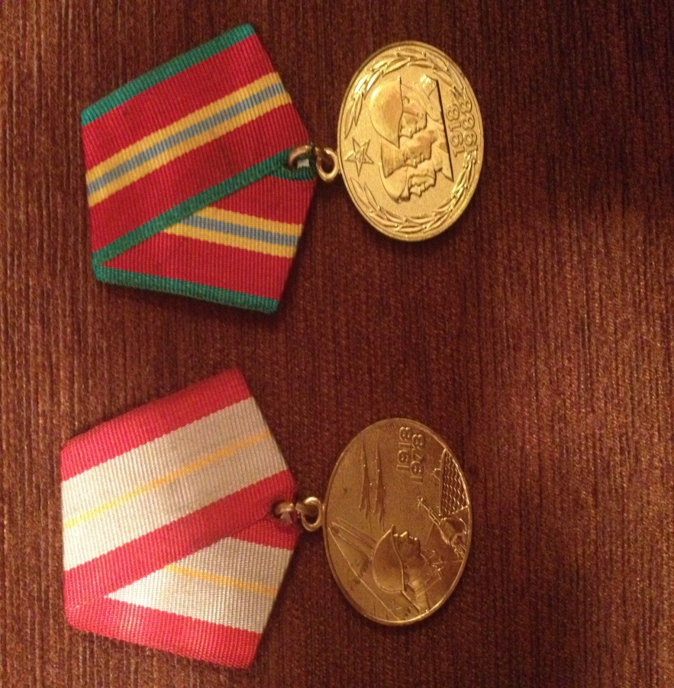
Медаль «60 лет Вооруженных сил СССР»
Указ Президиума Верховного Совета СССР от 28 января 1978 г.
Медаль «70 лет Вооруженных сил СССР»
Указ Президиума Верховного Совета СССР от 28 января 1988 г.

Slide 20
Наградной лист с кратким изложением личного боевого подвига от 16 февраля 1945 г.
Представление к награде «Орден Отечественной войны II степени»

Slide 21
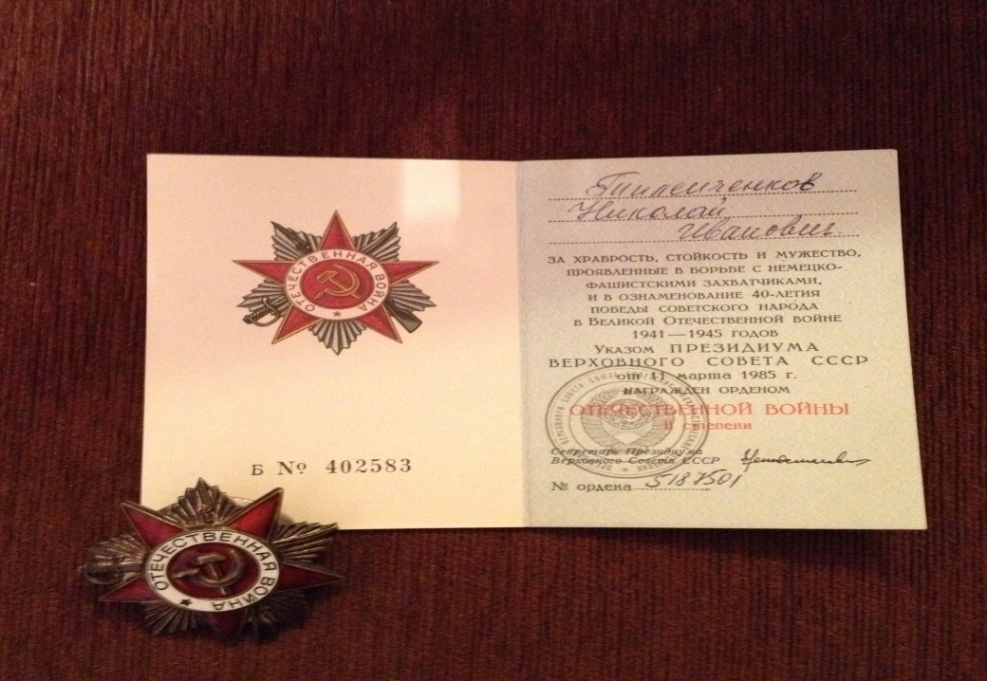
Только после войны в 1985 г. орден нашел своего героя
«Орден Отечественной войны II степени»
Указ Президиума Верховного Совета СССР от
11 марта 1985 г.

Slide 22
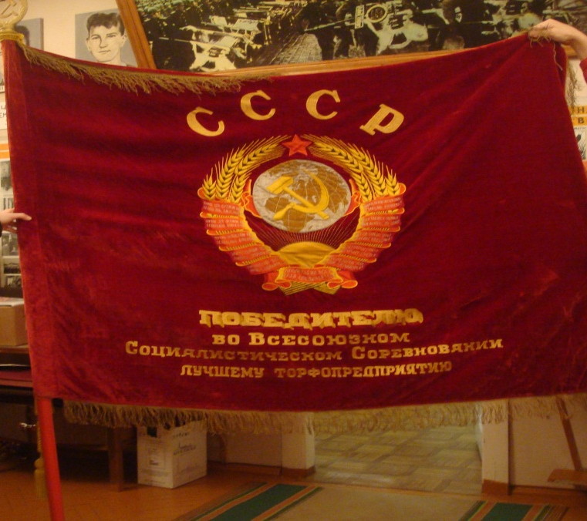
Ветеран труда
На поселке Керва , где жил и работал дед, в клубе, есть музей Петровско-Кобелевского торфопредприятия. На стендах музея представлена вся история организации. За победу во Всесоюзном Социалистическом соревновании предприятие награждено Красным Знаменем. Оно хранится в музее уже более 40 лет.
Отработав 48 лет, за добросовестный труд Николай Иванович был награжден медалью «Ветеран труда».
На памятных стендах музея хранится имя нашего дедушки рядом с именами его товарищей.

Slide 23
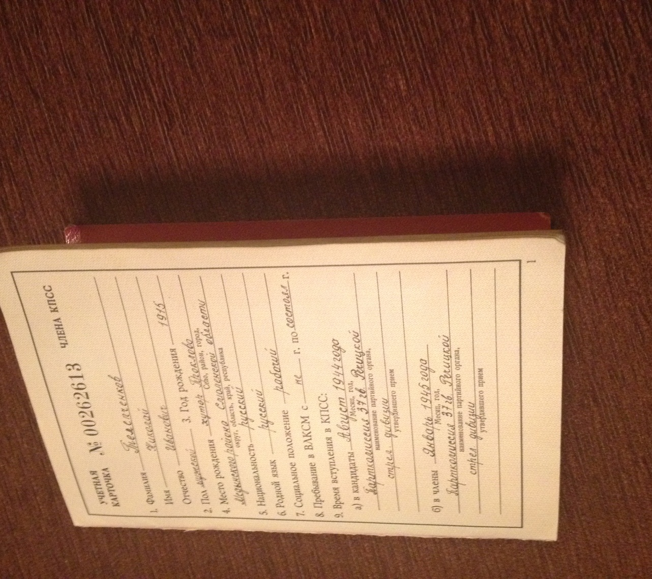
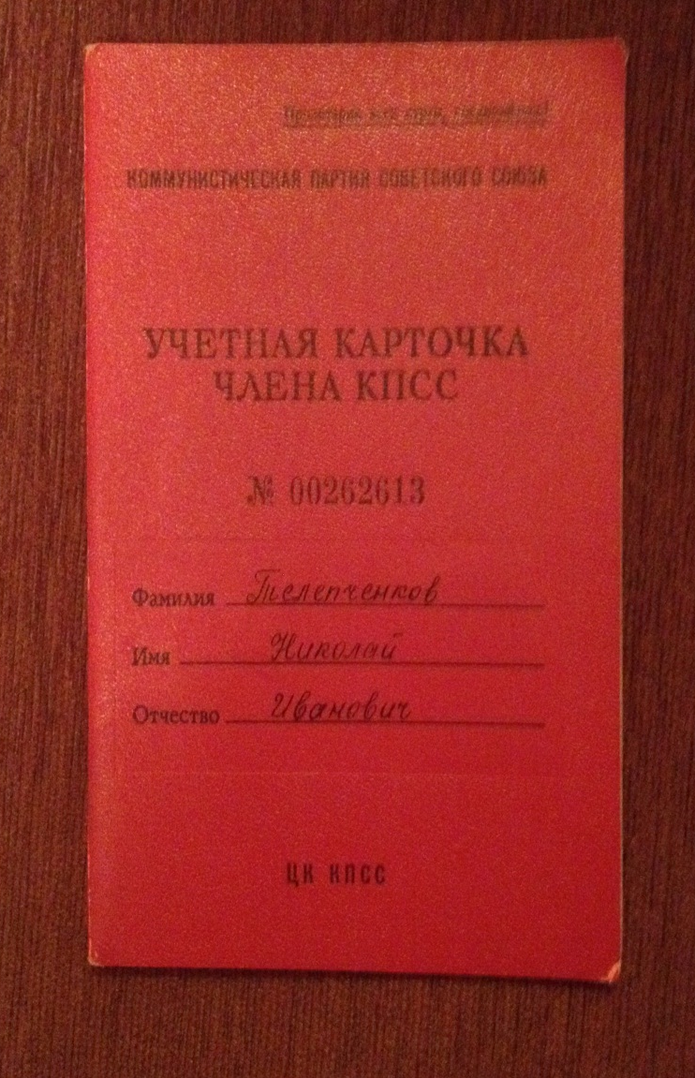
Телепченков Николай Иванович прошел всю войну. Член ВКПБ с февраля 1945 года.

Slide 24
Статья в газете
17 февраля 2015 г. было 100 лет со дня рождения нашего деда - Героя. В местности, где он прожил в городской газете «Ленинская Шатура» вспоминают боевые подвиги фронтовика. Ему посвятили целую статью.

Slide 25
Наш дед освобождал Польшу, Германию. Закончил войну в составе 120 м/м минометов 109 гвардейского стрелкового 37-й гвардейской стрелковой дивизии в Германии, под городом Штеттин, в звании гвардии сержант. С войны он вернулся домой не сразу, а только в ноябре 1945 г. Мы, его родные, так и не узнали, почему он так долго не возвращался.
Всю послевоенную жизнь он прожил с осколком в голове, в результате ранения на войне. Он очень мучился болями. В 80-х годах этот осколок сам вышел из темечка.
Дед рассказывал, что каждый день на передовой, по приказам командиров, с товарищами, ходил как на работу. Не думая ни о смерти, ни о жизни. Просто исполнял свой долг. Как уцелел в этой мясорубке, не понимал.

Slide 26
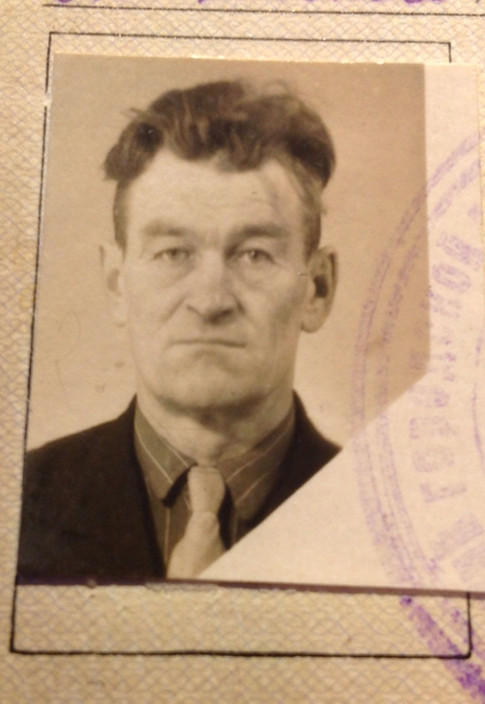
О войне и своих наградах Николай Иванович ничего не говорил. Никто на поселке и не знал, что рядом жил, работал и растил детей этот человек удивительной судьбы и настоящий Герой войны. Он не любил рассказывать о войне и тем более о себе, отказывался от приглашений и встреч со школьниками. Он, участник жестоких боевых событий был мудрым и скромным человеком и хорошо понимал весь ужас войны, ее жестокость и несправедливость.
Судьба оказалась к нему благосклонна и даровала ему жизнь на войне. Он вернулся к маме и жене. После войны у них родилось еще три дочери и сын. Главной наградой в жизни для него стала большая и дружная семья.
Николай Иванович прожил долгую жизнь и умер 12 июня 1998 г. в возрасте 84 лет. Жена Пелагея Тимофеевна пережила его на 12 лет, скончалась в возрасте 95 лет. Супруги похоронены на кладбище в городе Шатура.

Slide 27
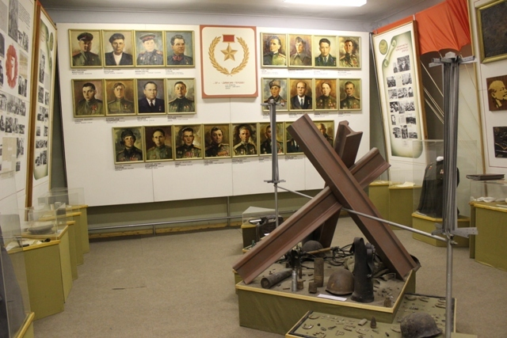
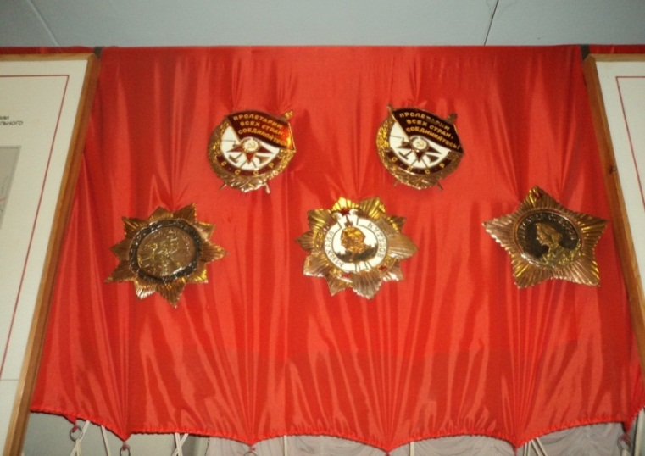
В городе Волгограде есть школа №17 имени 37 гвардейской Речицкой дивизии.
Мы связались с ее руководством, узнали что там существует музей боевой славы 37 Гвардейской Речицкой Стрелковой Дивизии.
Все документы, которые мы нашли в военном Архиве о подвигах нашего деда мы переслали к ним в музей.
Надеемся, что имя связиста гвардии сержанта, разведчика-корректировщика 109 гв. стрелкового полка 37 гв. Речицкой стрелковой дивизии Телепченкова Николая Ивановича, предопредилившего сохранение жизней солдат от гибели и успех не одной наступательной операции при боевых действиях, будет увековечено, и о его подвигах в Великой Отечественной Войне будут рассказывать подрастающему поколению.
Вечная память и Слава нашим воинам!

